Slide 1
Слайд 1 сбалансированной системы показателей
Отчет главы сельского поселения Алябьевский о результатах его деятельности, деятельности Совета депутатов сельского поселения Алябьевский и Администрации сельского поселения Алябьевский
за 2023 год

Slide 2
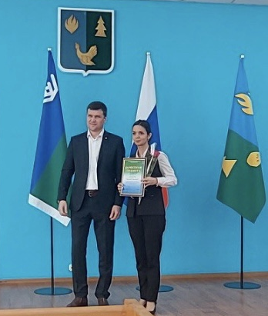
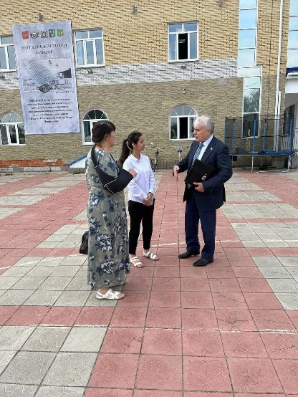
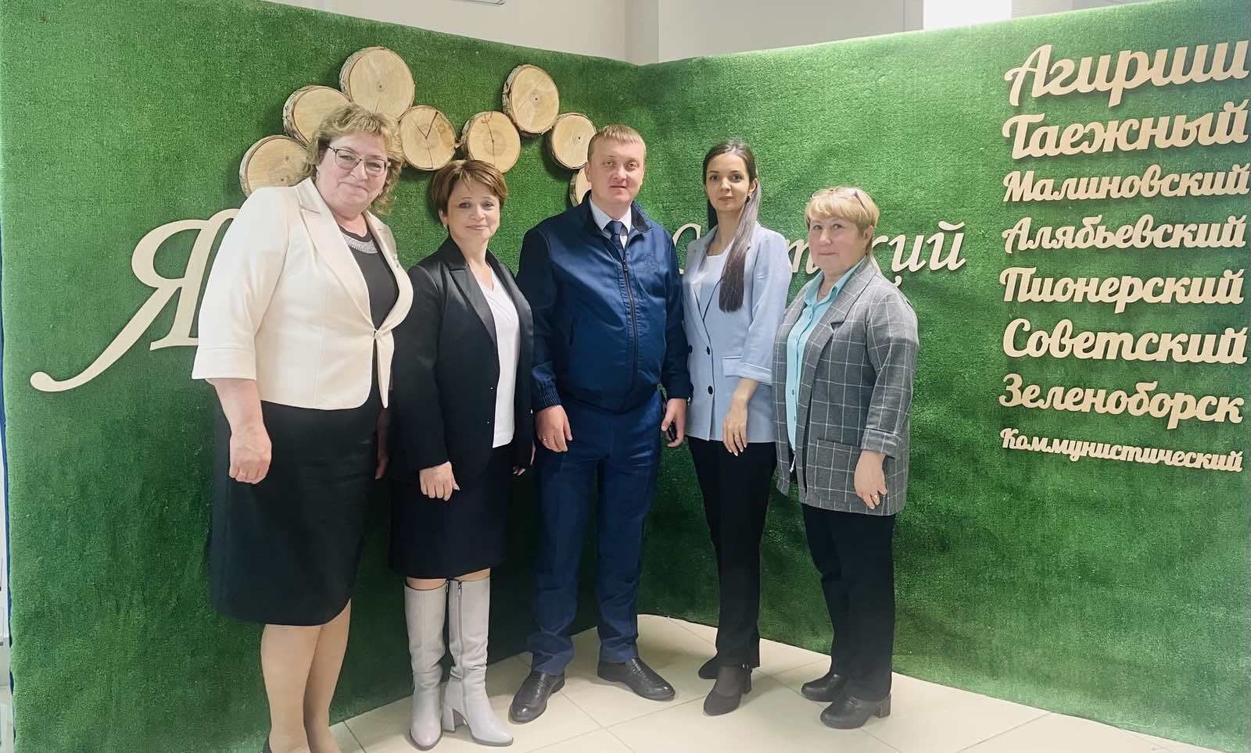
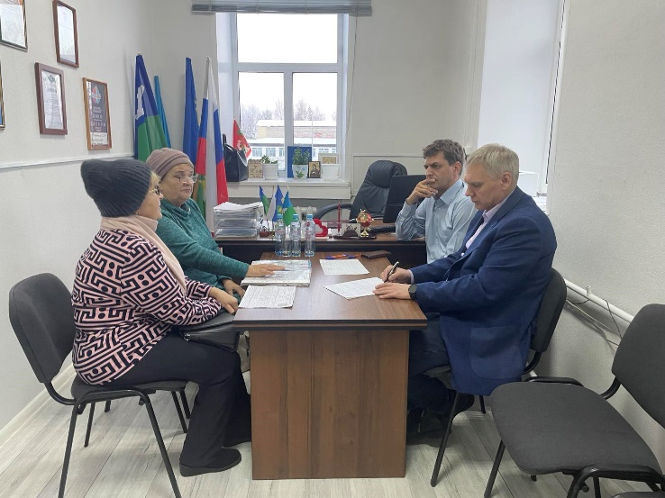
Осуществление главой сельского поселения Алябьевский полномочий как высшего должностного лица, вопросов, поставленных Советом депутатов сельского поселения Алябьевский
ИТОГИ 2023

Slide 3
Утверждение и исполнение бюджета сельского поселения Алябьевский
ИТОГИ 2023

Slide 4
Инвестиции
ИТОГИ 2023
Привлекли более 2,3 млн. рублей на:
Реализацию инициативных проектов
Благоустройство сельских территорий
Приобретение светодиодных светильников
Формирование комфортной городской среды

Slide 5
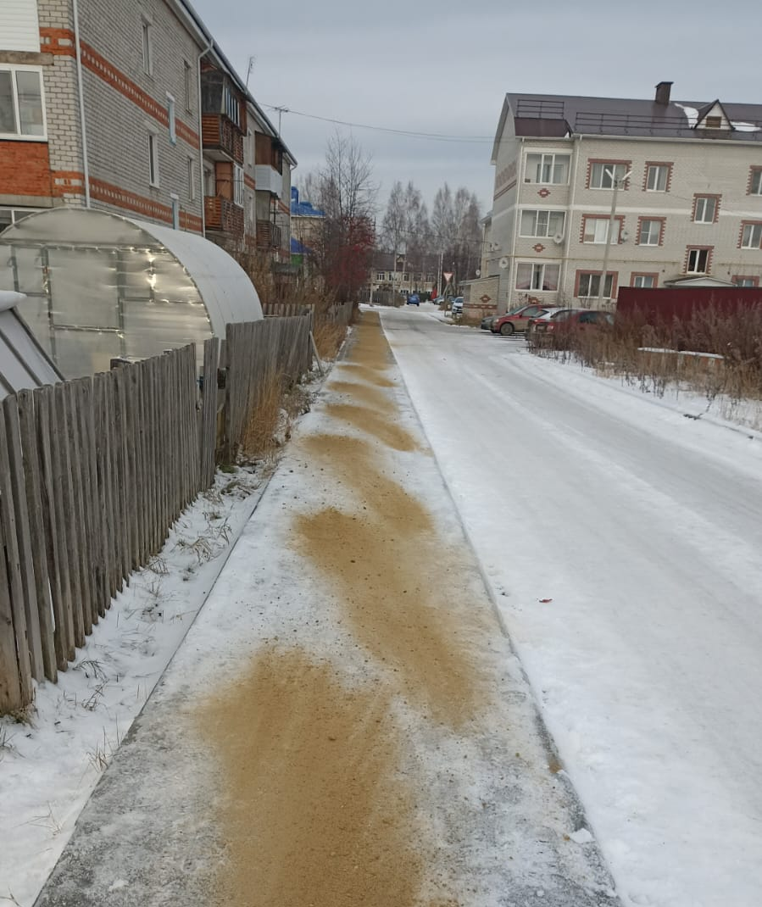
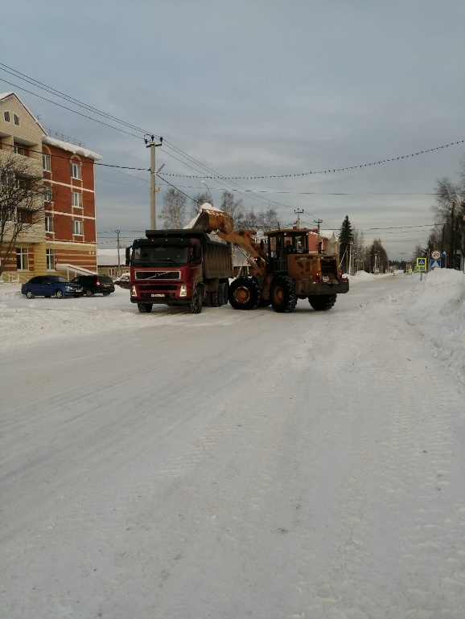
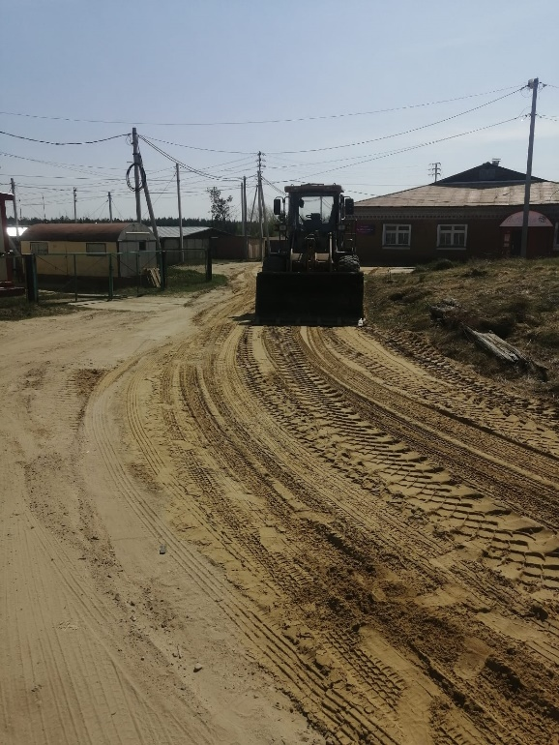
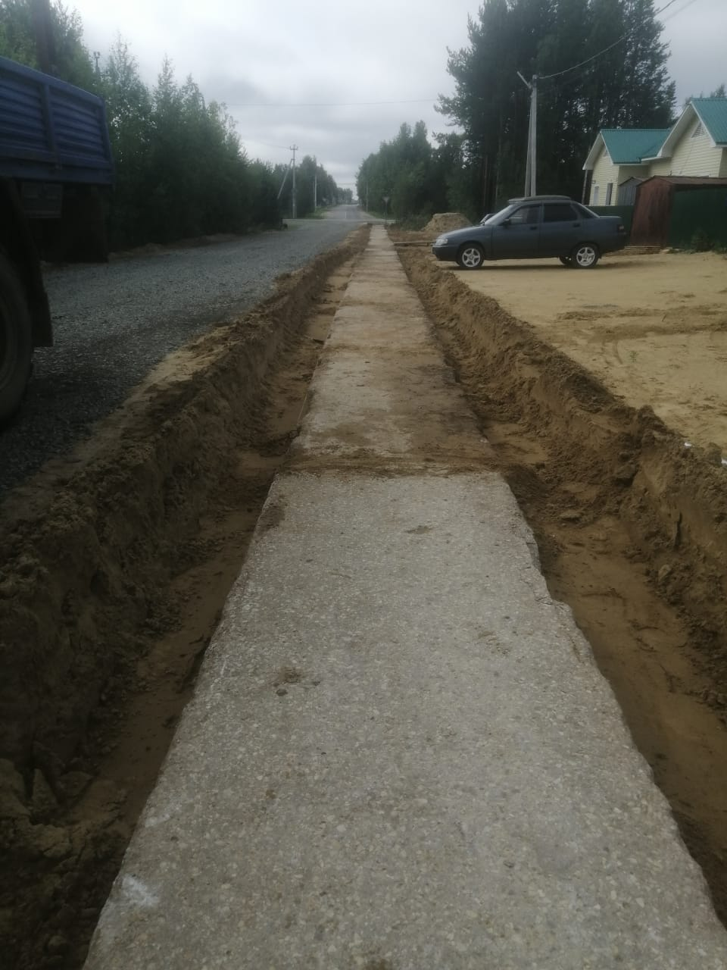
Дорожная деятельность
ИТОГИ 2023
Общая сумма затрат на содержание автомобильных дорог– 3 159 901,78 рублей

Slide 6
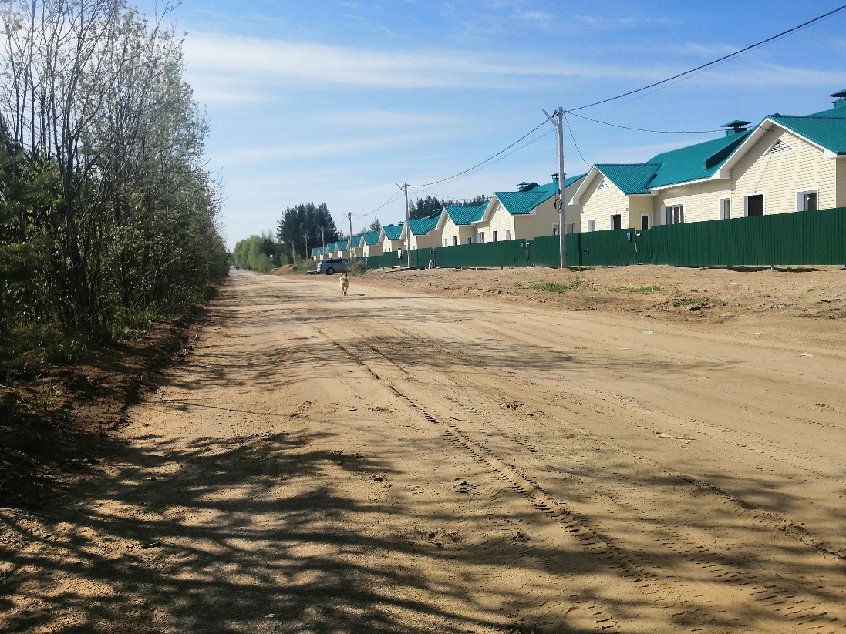
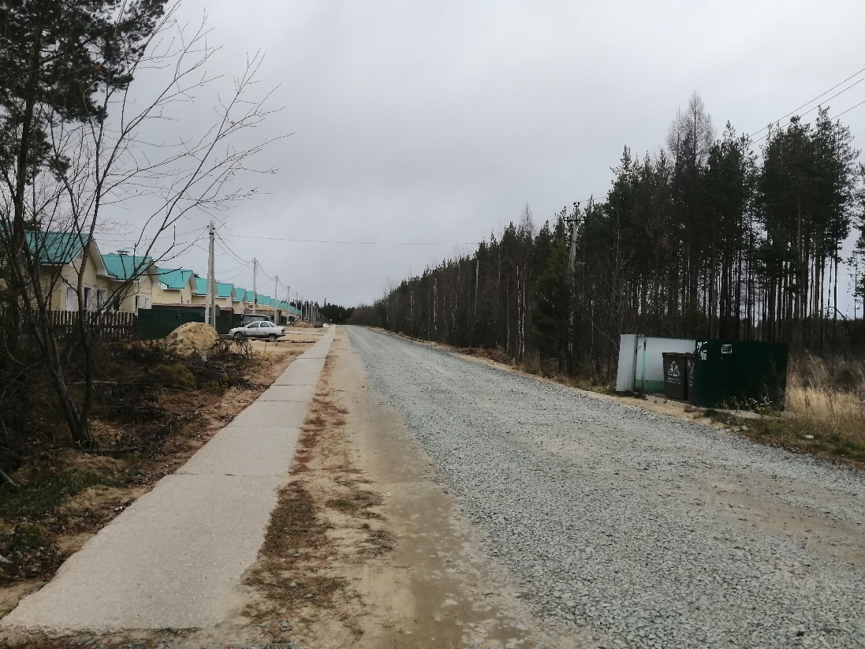
Благоустройство сельских территорий
ИТОГИ 2023
Ремонтно-восстановительные работы по ул. Победы на сумму 1 488 622,00 рублей
ДО
ПОСЛЕ

Slide 7
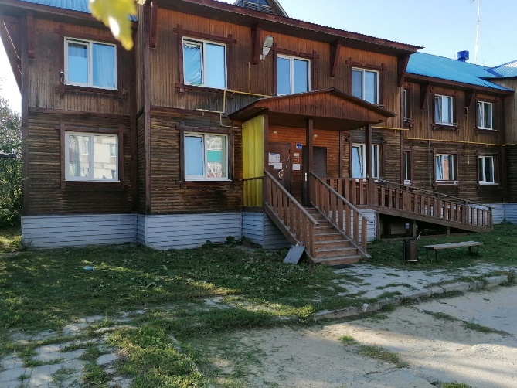
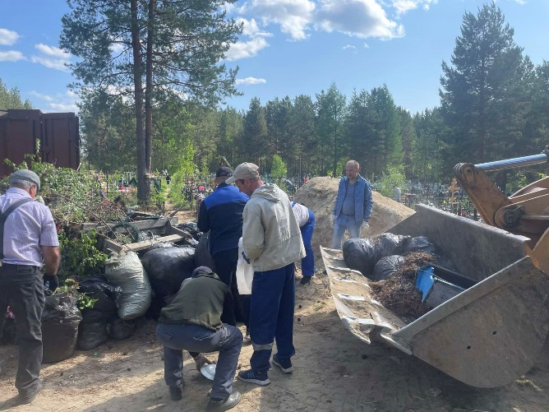
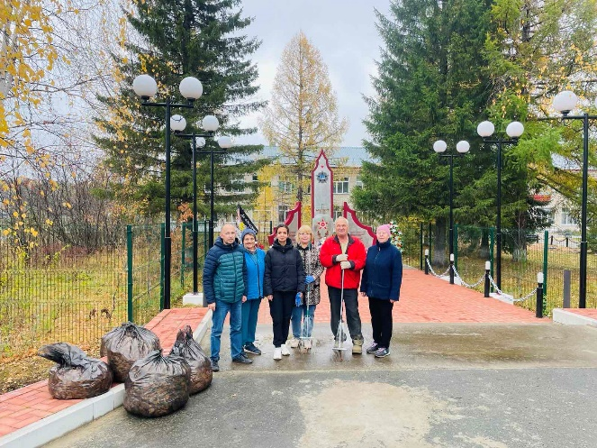
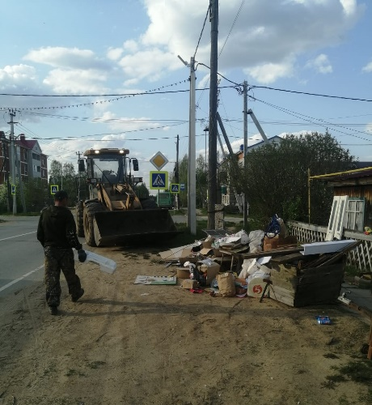
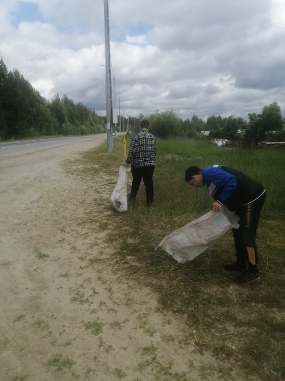
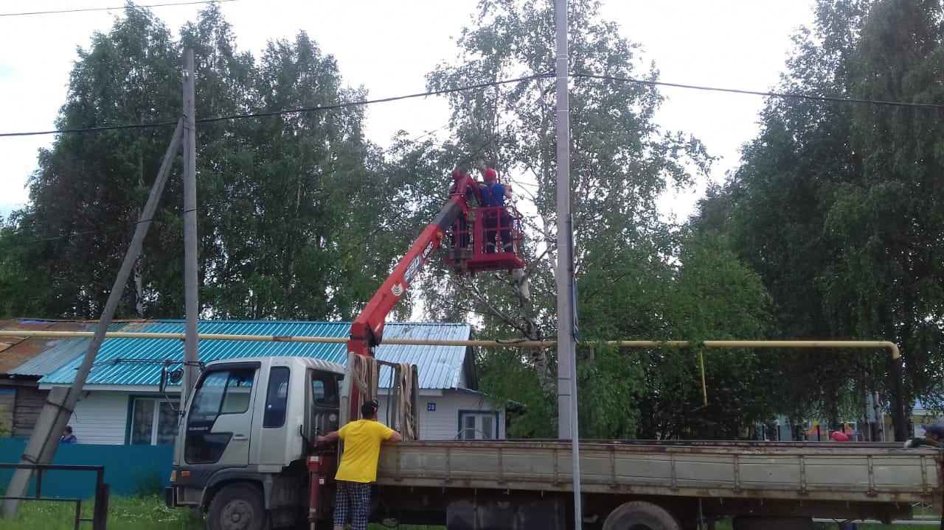
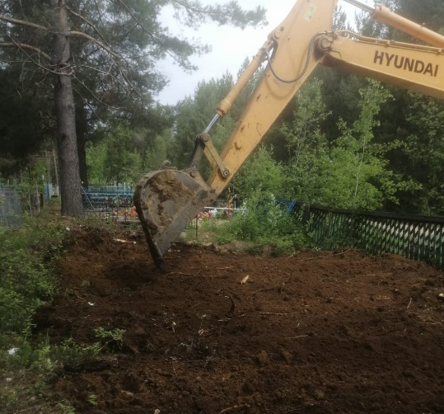
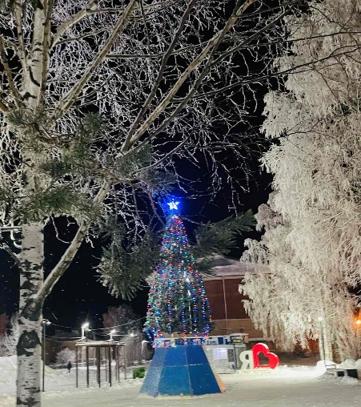
Организация благоустройства территории поселения
ИТОГИ 2023

Slide 8
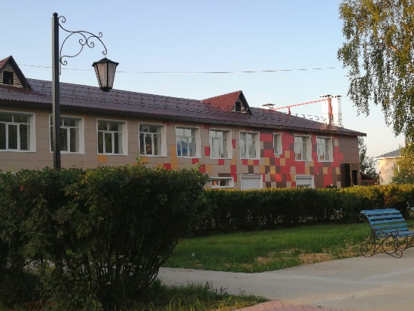
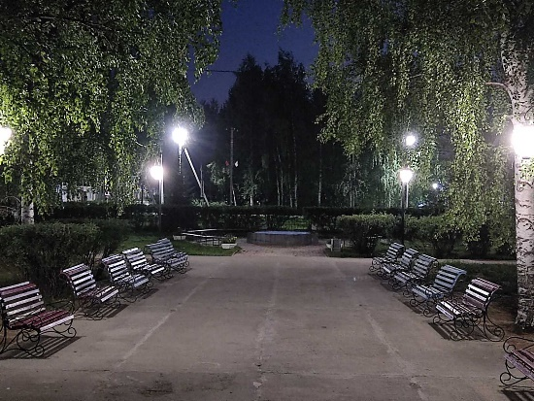
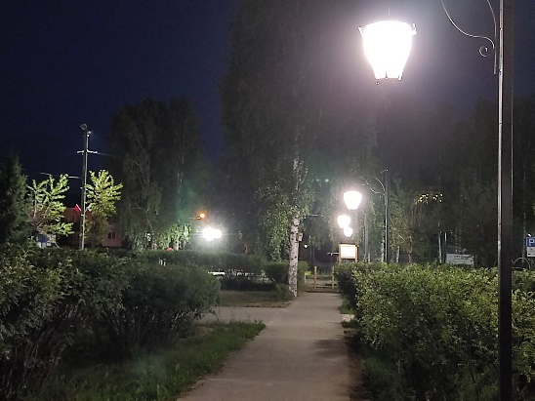
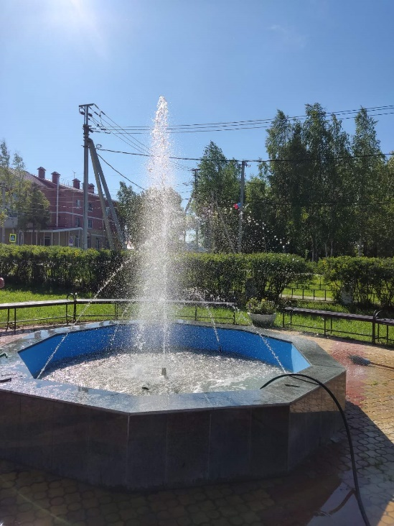
Организация благоустройства территории поселения
ИТОГИ 2023
«Формирование комфортной городской среды на территории сельского поселения Алябьевский»: Благоустройство парка дома культуры «Авангард»
1 733 472,62 рублей

Slide 9
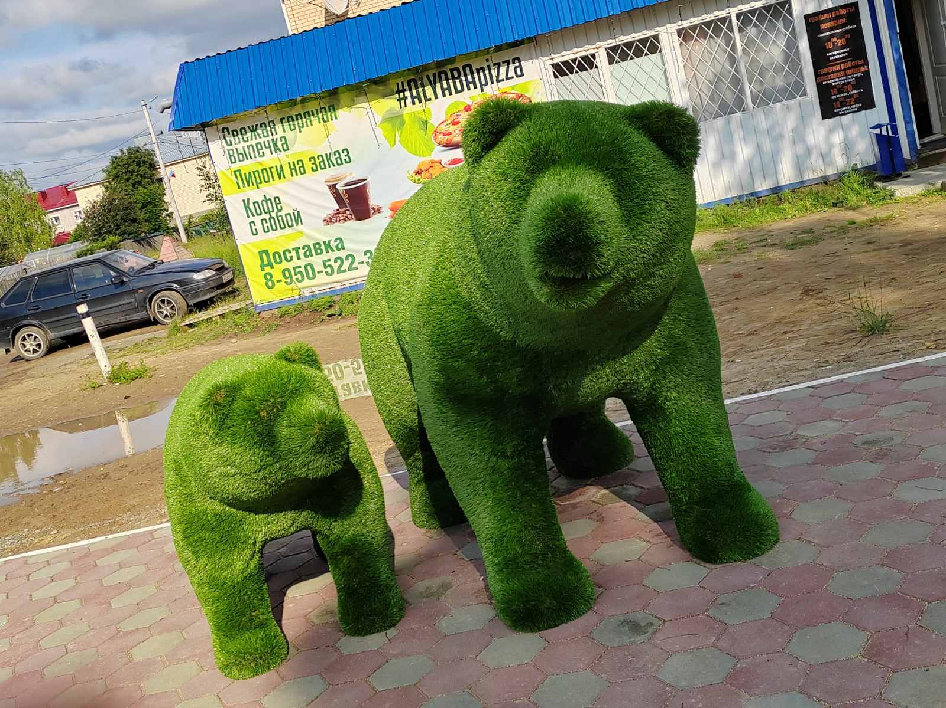
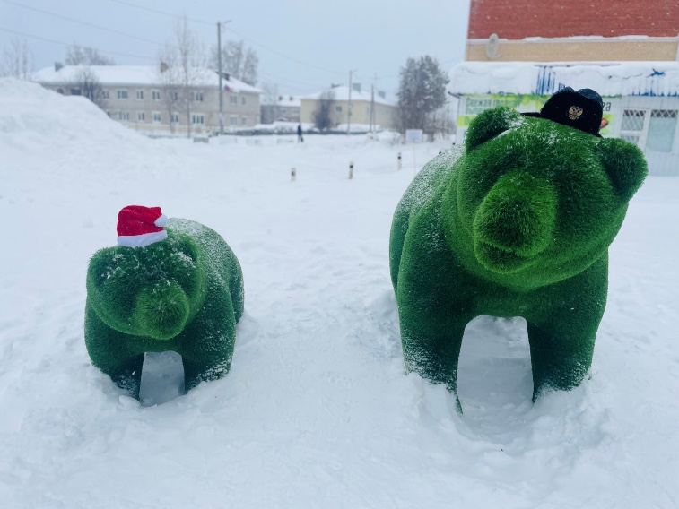
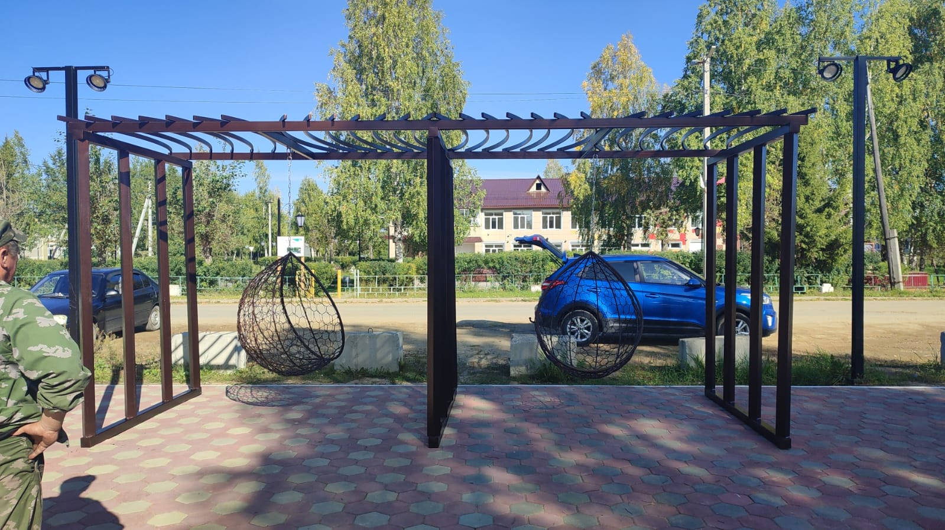
Организация благоустройства территории поселения
ИТОГИ 2023
Инициативное проектирование:
«МиМиМишки» 667 413,91 рублей
«Красота вокруг нас» 173 933,33 рублей

Slide 10
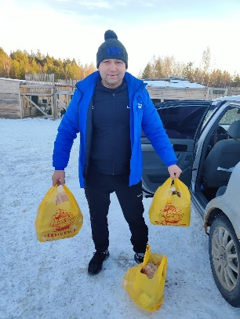
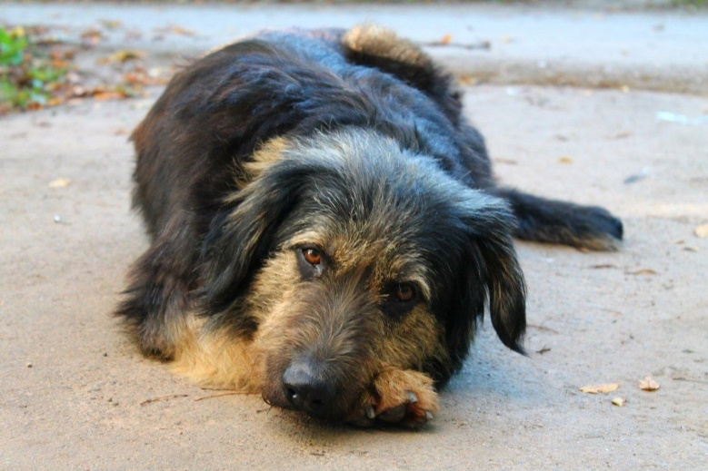
Полномочия органов государственной власти субъектов Российской Федерации в области обращения с животными
ИТОГИ 2023
Отловлено и транспортировано в приют – 4 особи

Slide 11
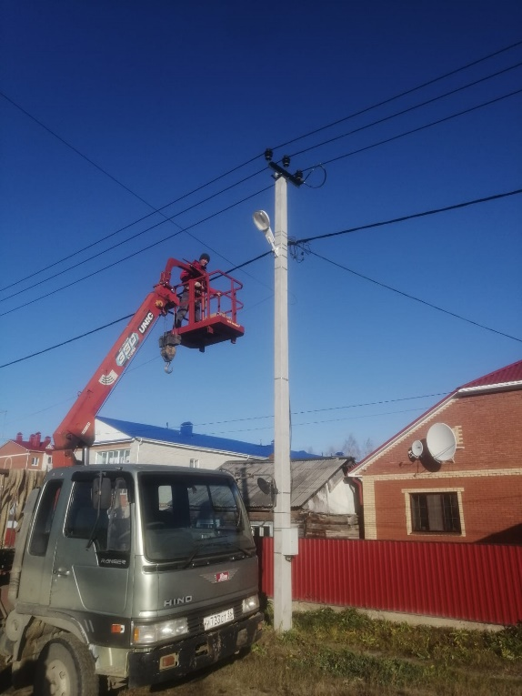
Организация в границах поселения электро-, тепло -, газо- и водоснабжения населения, водоотведения, снабжения населения топливом
ИТОГИ 2023
Затраты составили: 1 820 381,68 рублей, в том числе:
1. На электроэнергию – 1 615 958,79 руб.;
2. Техническое обслуживание сетей уличного освещения – 142 134,77 руб.;
3. Размещение оборудования наружного уличного освещения (аренда опор) – 62 288,12 руб.

Slide 12
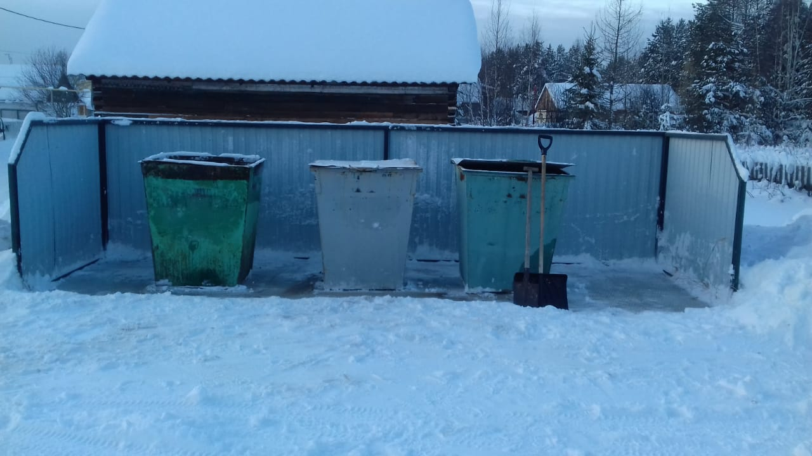
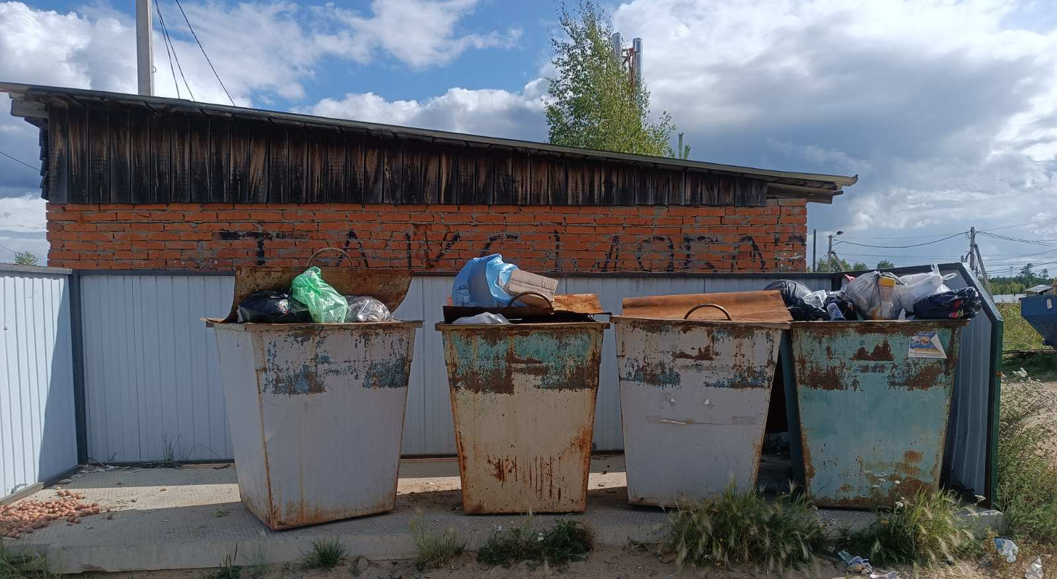
Участие в организации деятельности по накоплению ТКО
ИТОГИ 2023
Замена и ремонт 5 контейнеров для сбора ТКО
Содержание 45 контейнерных площадок

Slide 13
Полномочия органов местного самоуправления в области жилищных отношений
ИТОГИ 2023
Предоставлено 2 квартиры по договору социального найма
Снесено 4 многоквартирных дома
Приватизировано – 4 жилых помещения, общей S 220,4 кв. метров.
Завершено строительство 3 домов блокированной застройки (6 квартир)

Slide 14
Полномочия органов местного самоуправления в области жилищных отношений
ИТОГИ 2023
Затраты по разделу 0501 (жилищное хозяйство) составили 504 920,19 рублей.
Коммунальные услуги за муниципальные квартиры | 295 303,99 рублей
Взносы на капитальный ремонт Югорскому Фонду за муниципальный жилищный фонд | 204 515,20 рублей
Обследование муниципальных жилых помещений для признания домов аварийными | 5 000,00 рублей
Передача полномочий по сносу аварийного жилья | 101,00 рублей
Приобретение табличек | 1 300,00 рублей

Slide 15
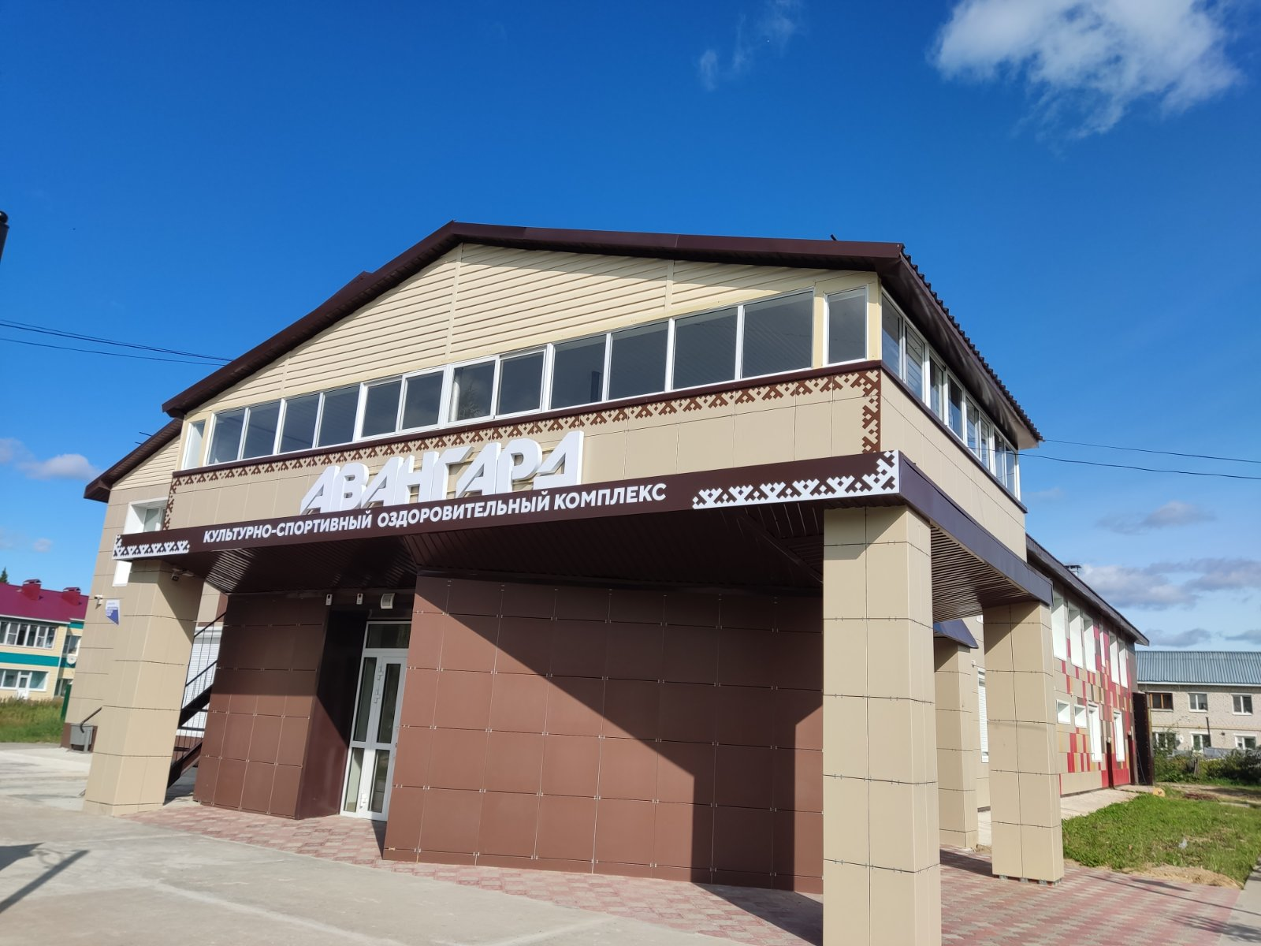
Культура
ИТОГИ 2023
Завершен капитальный ремонт здания Дома культуры

Slide 16
Культура
ИТОГИ 2023

Slide 17
Культура
ИТОГИ 2023
Администрация сельского поселения Алябьевский исполняет Указ Президента Российской Федерации от 7 мая 2012 г. № 597 «О мероприятиях по реализации государственной социальной политики»
Размер средней заработной платы работников учреждений культуры Советского района составил 67 725,50 рублей

Slide 18
Физическая культура
ИТОГИ 2023

Slide 19
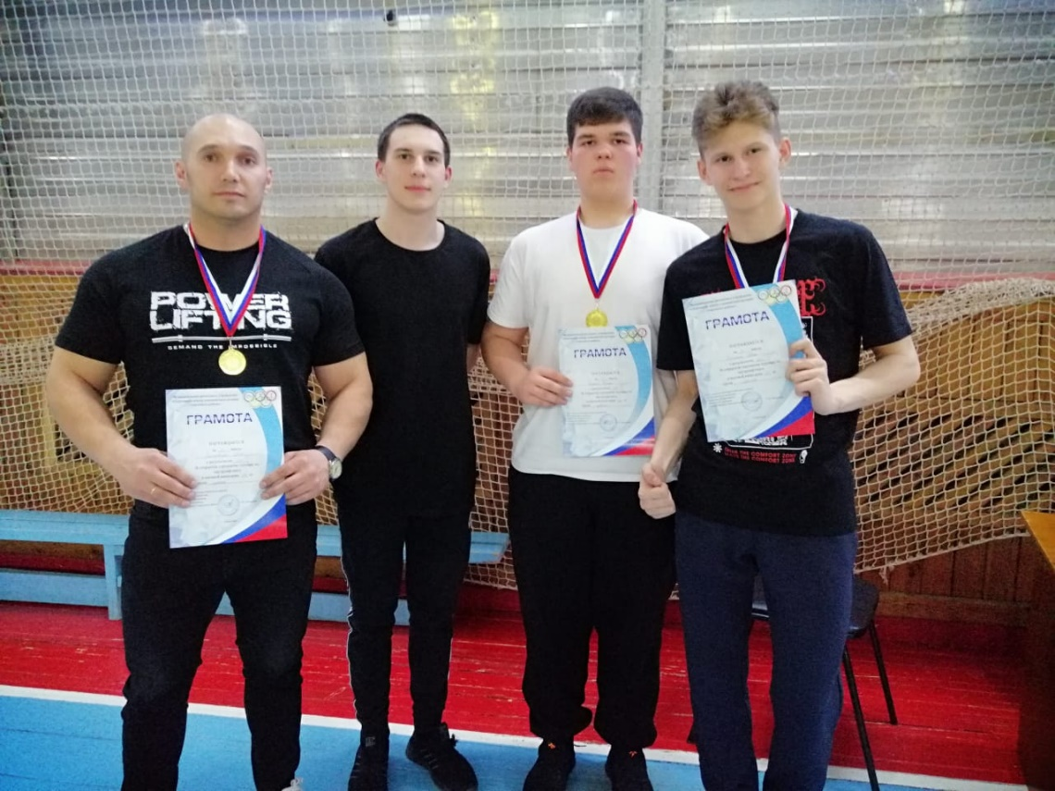
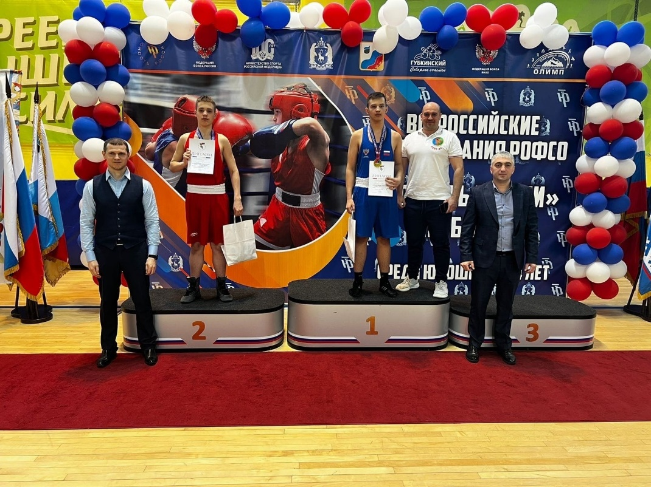
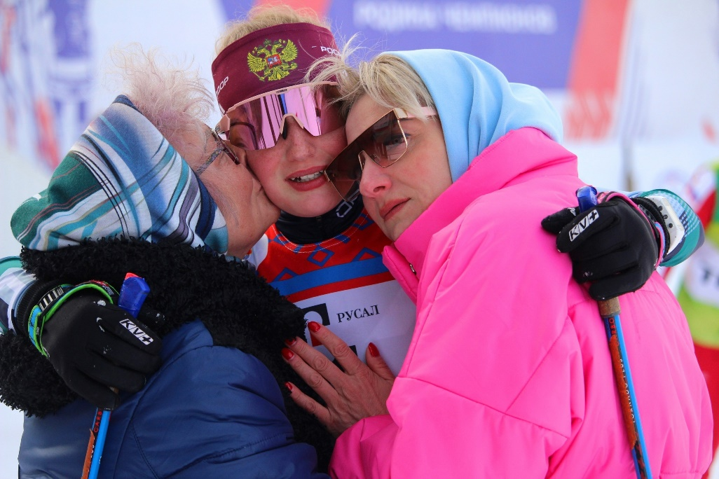
Физическая культура
ИТОГИ 2023

Slide 20
Формирование архивных фондов поселения
ИТОГИ 2023
Передано в архив 52 дела, из них:
5 дел постоянного хранения Совета депутатов с.п.Алябьевский IV созыва
39 дел постоянного хранения Администрации поселения по основной деятельности
8 дел по личному составу Администрации поселения

Slide 21
Предоставление государственных и муниципальных услуг населению
ИТОГИ 2023
Предоставлено 62 муниципальные услуги:
выдача разрешения (согласия) нанимателю жилого помещения муниципального жилищного фонда на вселение других граждан в качестве членов семьи, проживающих совместно с нанимателем; (8)
бесплатная передача в собственность граждан Российской Федерации занимаемых ими жилых помещений в муниципальном жилищном фонде (приватизация жилых помещений); (4)
предоставление информации об очередности предоставления жилых помещений на условиях социального найма; (18)
предоставление земельного участка, находящегося в муниципальной собственности, без торгов - 1;
прием заявлений, документов, а также постановка граждан на учет в качестве нуждающихся в жилых помещениях; (1)
предоставление жилых помещений муниципального специализированного жилищного фонда; (2)
признание жилого помещения аварийным, подлежащим сносу или реконструкции (3).

Slide 22
Осуществление первичного воинского учета
ИТОГИ 2023
Организаций, ведущих воинский учет – 18
Граждане, подлежащие призыву на военную службу (призывники) – 47,
в том числе поставленные на воинский учет в 2023 году - 12.
В ходе работ призывных комиссий весна-осень 2023 года в ряды Российской армии убыло 8 человек

Slide 23
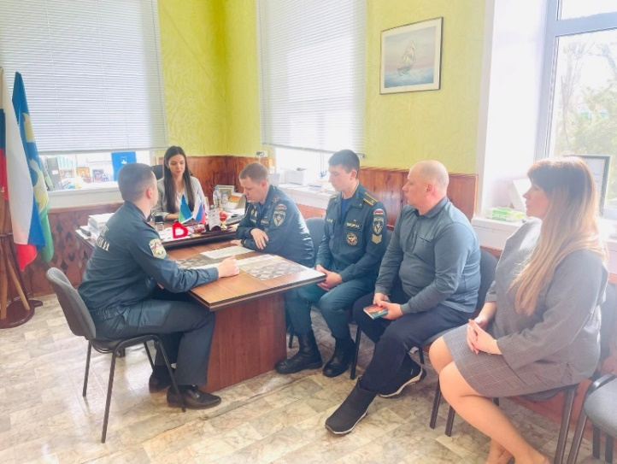
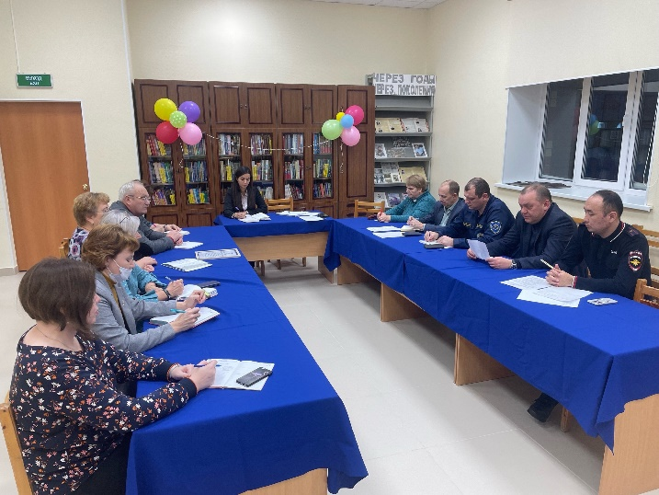
Участие в предупреждении и ликвидации последствий чрезвычайных ситуаций в границах поселения
ИТОГИ 2023
Проведено:
4 заседания комиссии по чрезвычайным ситуациям.
1 специальное учение по противопожарной защите на тему «Эвакуация людей и действия руководства МАДОУ детский сад «Чебурашка» при возгорании в здании МАДОУ детский сад «Чебурашка».
1 объектовая тренировка по теме «Эвакуация людей и действия органа местного самоуправления с.п. Алябьевский при возгорании многоквартирного жилого дома на территории с.п. Алябьевский».
1 штабная тренировка по теме: «Действия КЧС и ОПБ с.п. Алябьевский при угрозе приближения к границам поселения лесного пожара».

Slide 24
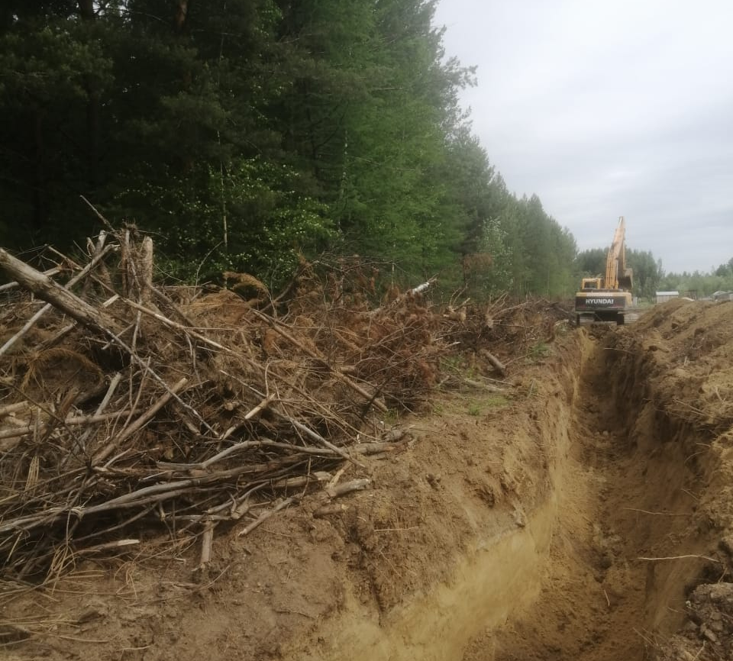
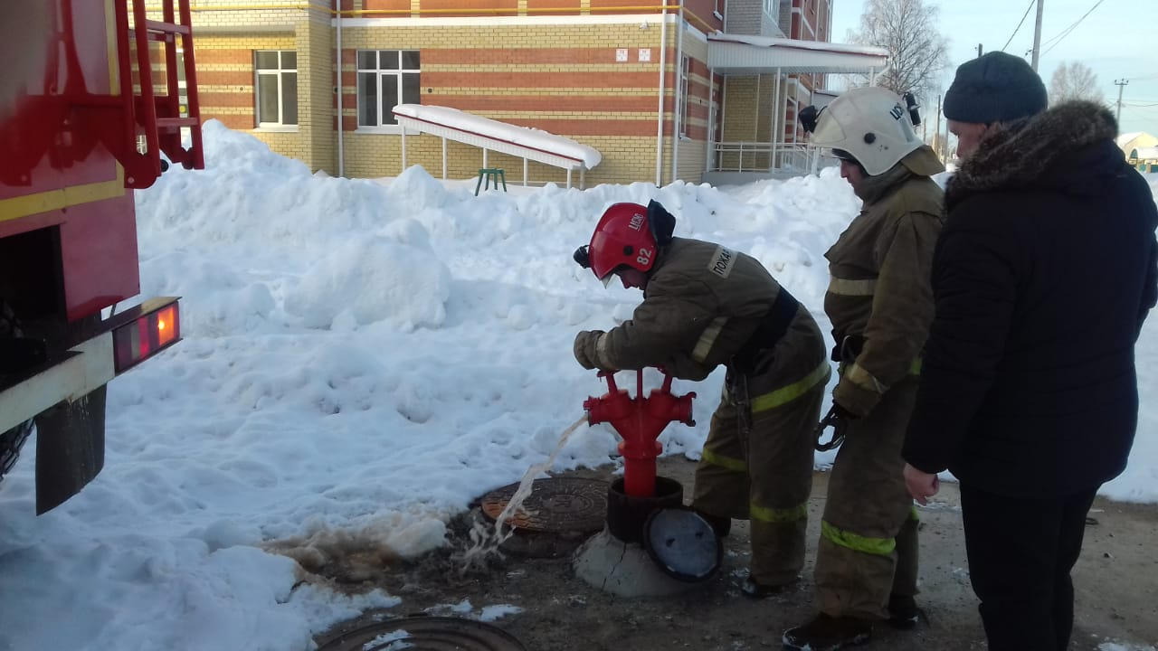
Обеспечение пожарной безопасности в границах сельского поселения Алябьевский
ИТОГИ 2023
Установлен один пожарный водоем по улице Лесная
Устройство противопожарной минерализованной полосы по улицам Северная и Зеленая

Slide 25
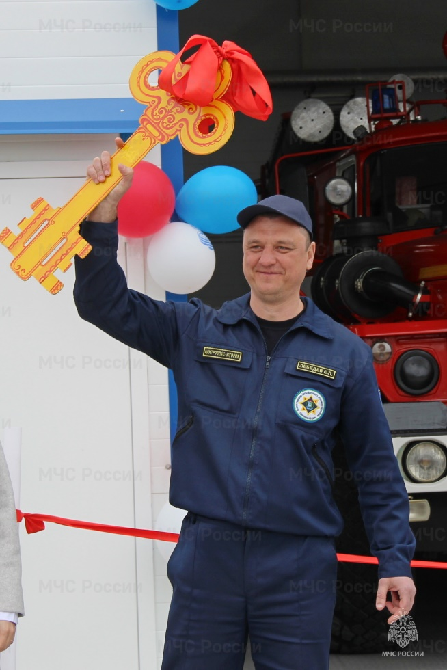
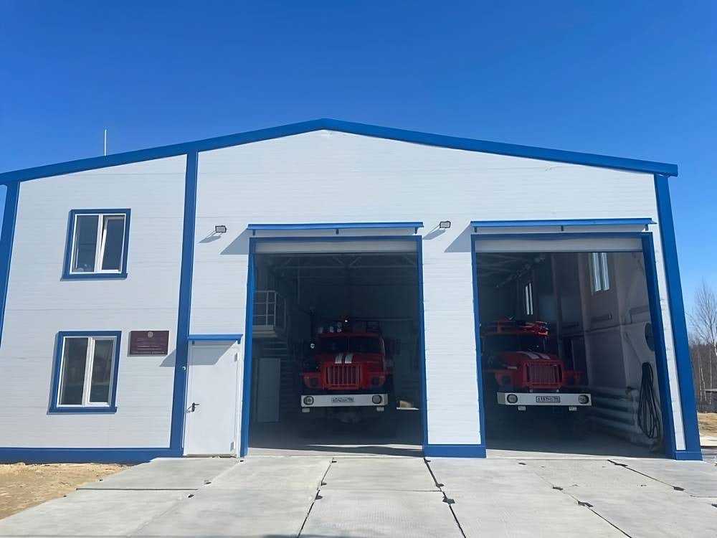
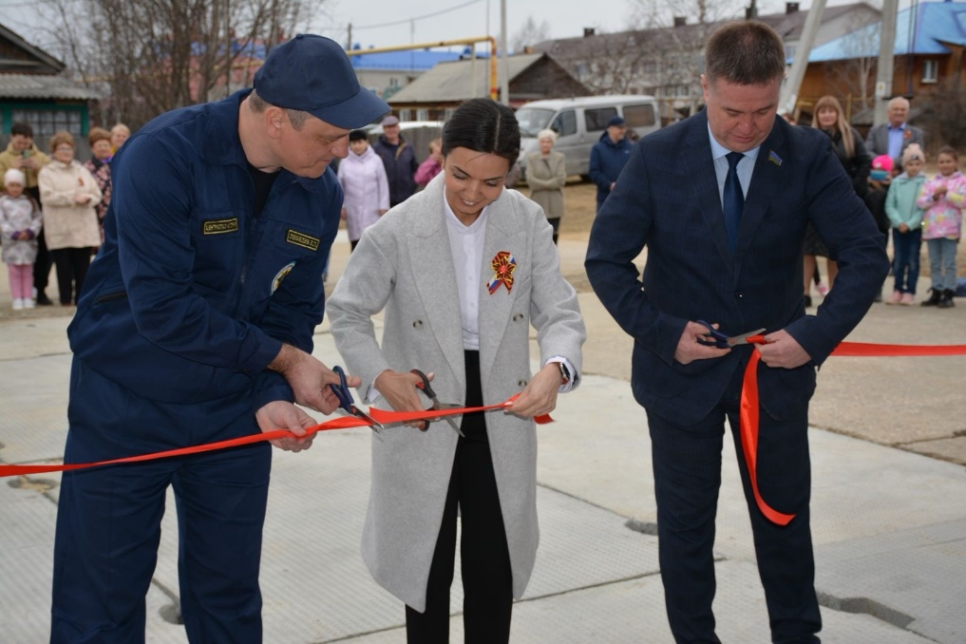
Обеспечение пожарной безопасности в границах сельского поселения Алябьевский
ИТОГИ 2023

Slide 26
Земельно-имущественные отношения
ИТОГИ 2023
По земельным участкам, находящимся в селитебной части поселения:
4 договора аренды земельных участка с физическими лицами под строительство индивидуального жилого дома;
1 договор аренды земельного участка предоставлен под личное подсобное хозяйство.
1 договора аренды земельного участка предоставлен под индивидуальное жилищное строительство.
По территории поселения:
7 земельных участка и объектов недвижимости представлены в собственность согласно Федерального закона от 05.04.2021 года №79-ФЗ «О внесении изменений в отдельные законодательные акты Российской Федерации» («Гаражная амнистия»);
1 земельный участок предоставлен под ведение огородничества;
2 земельных участка предоставлены под размещение квартиры;
1 земельный участок предоставлен под строительство индивидуального гаража.

Slide 27
Земельно-имущественные отношения
ИТОГИ 2023
Получено решение по утверждению проектной документации лесного участка под размещение кладбища, расположенного в лесном фонде (вблизи с.п. Алябьевский) от Департамента недропользования и природных ресурсов Ханты-Мансийского автономного округа – Югры

Slide 28
Аналитическая справка по работе с обращениями граждан
ИТОГИ 2023
Письменные обращения:
Устные обращения:
Жилищные – 15
Благоустройство – 5
Социальные – 4
Иные - 3
Жилищные – 15
Исполнение воинской обязанности - 18
Иные - 3

Slide 29
Государственная регистрация актов гражданского состояния
ИТОГИ 2023
Зарегистрировано 37 актов гражданского состояния:
о рождении – 7
об установлении отцовства – 1
о смерти – 24
о заключении брака – 1
о расторжении брака (по решению суда) – 4

Slide 30
Осуществление мер по противодействию коррупции в границах поселения
ИТОГИ 2023
3 муниципальных служащих приняли участие в конференции на тему «Противодействие коррупции в Российской Федерации».

Slide 31
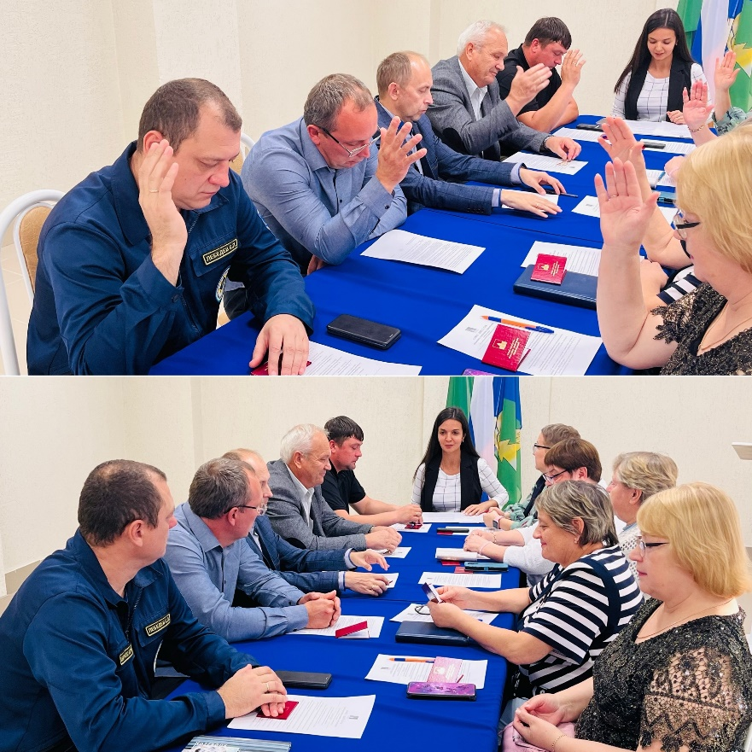
О работе Совета депутатов сельского поселения Алябьевский
ИТОГИ 2023
Состоялось 14 заседаний Совета депутатов сельского поселения Алябьевский и 5 заседаний постоянных депутатских комиссий.
Принято 53 решения.

Slide 32
Слайд 10 сбалансированной системы показателей
ИТОГИ
2023 ГОДА

